Slide 1
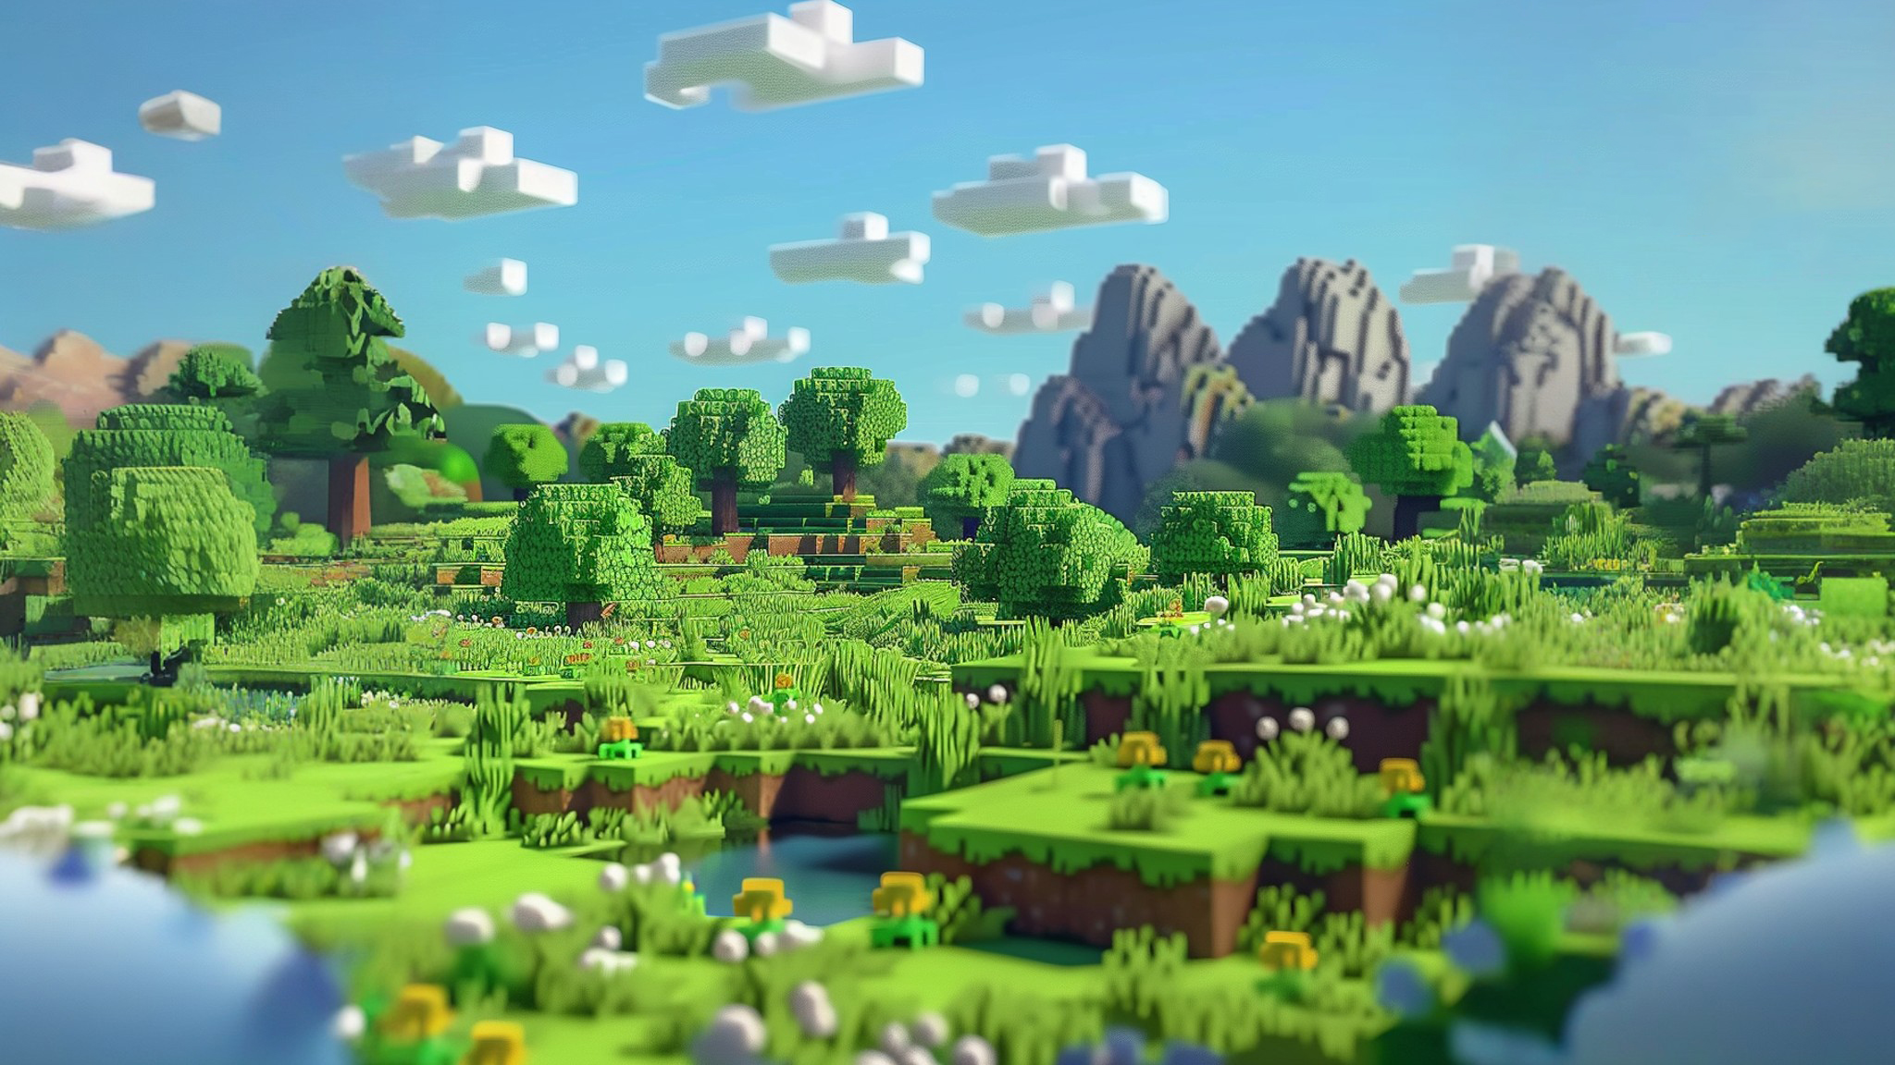


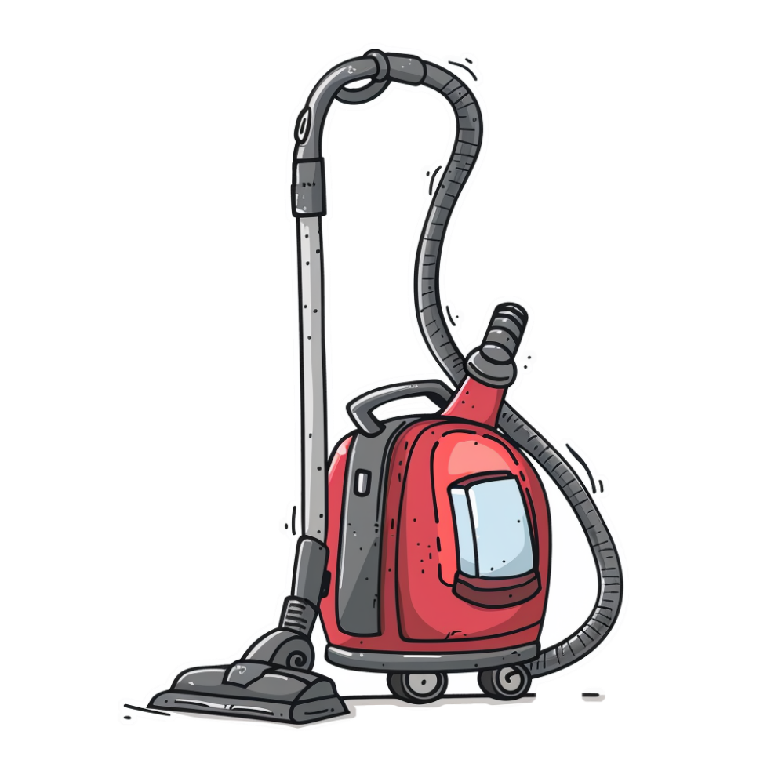














ЇДЯТЬ
ЇСТЬ
ВОНИ
МАЛЮЄ
ВОНО
ЇСТЬ
ВОНА
ТИ
ПИЛОСОСИШ
ВІН
ЇСТЬ
ЧИТАЮ
МАЛЮЄ
ВОНИ
МАЛЮЄ
ВОНО
МАЛЮЮТЬ
ВІН
ВОНО
ПИЛОСОСЮ
ЧИТАЄШ
ЧИТАЄ
ЇСИ
ПИЛОСОСИТЬ
ЧИТАЄ
ЧИТАЮТЬ
ЧИТАЄ
ВОНО
ПИЛОСОСЯТЬ
ВОНИ
ВОНА
ТИ
ВІН
ПИЛОСОСИТЬ
ВОНА
МАЛЮЮ
Я
ПИЛОСОСИТЬ
ТИ
МАЛЮЄШ
ВОНА
ВІН
ЇМ
ВОНИ
ТИ

